Slide 2
Notes:
Seconda delle quattro mogli di Paolo Guinigi, signore di Lucca tra il 1400 e il 1430, si sposò nel 1403 e dette alla luce due figli, Morì durante il parto della figlia Ilaria, nel 1405.

Slide 3
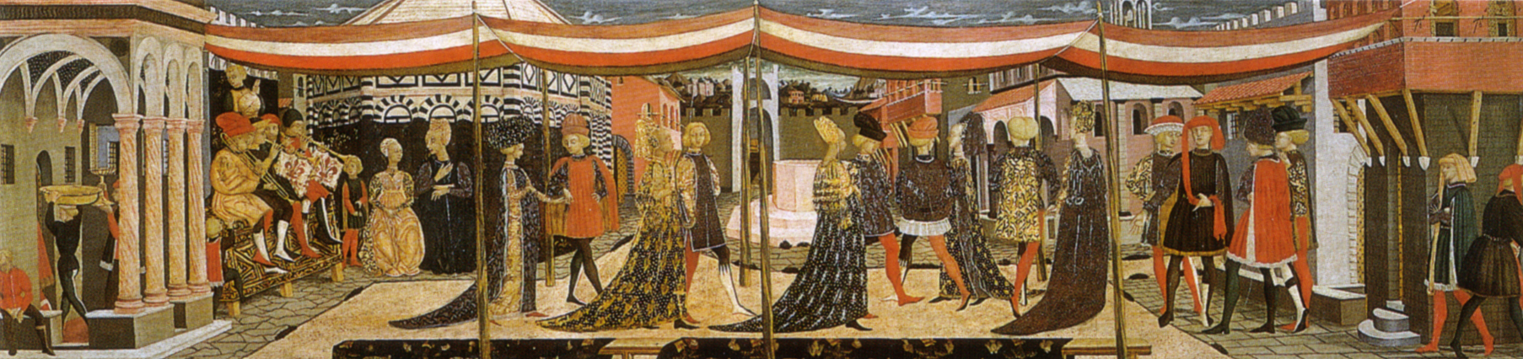
Notes:
Cassone adimari 1450

Slide 4
Febbre puerperale
Mortalità infantile
pestilenze
Notes:
La febbre puerperale era molto comune, era molto frequente la mortalità infantile.... E nella coscienza collettiva pesava sempre il terrore della ricomparsa di pestilenze che falcidiavano la popolazione
Nessuno ha mai pensato di attribuire queste sventure a microrganismi.... Faceva parte della vita o peggio si attribuiva alla volontà divina di punire gli uomini...

Slide 5
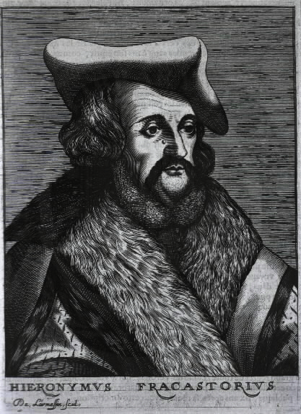
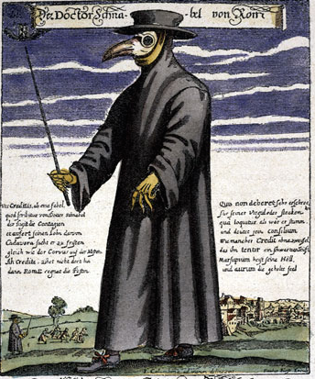
Teoria
miasmatica
"seminaria»: corpuscoli animati che determinano il contagio vivo da individuo a individuo
Gerolamo Fracastoro 1476-1553
Notes:
Umanista medico e filosofo nato a Verona e formato a Padova. Vastità dei suoi interessi che, conformemente a un modello umanistico d'ispirazione classica improntato all'enciclopedismo, si estendono dall'astronomia alla filosofia, dalla poetica alla botanica, dalla medicina all'idraulica.
Considerevole produzione poetica, particolarmente apprezzata dai contemporanei che lo consideravano tra i massimi poeti in lingua latina.
Il De contagione et contagiosis morbis et curatione, pubblicato insieme al De sympathia, costituisce un'applicazione in campo medico di tale concezione filosofica più generale. La dottrina dei "seminaria" ivi esposta, individuati come corpuscoli animati che determinano il contagio vivo da individuo a individuo, consentì il definitivo superamento della teoria miasmatica che aveva dominato nella storia della medicina sin dai tempi d'Ippocrate.

Slide 6
Anton van Leeuwenhoek
1632-1723
Notes:
All'età di 16 anni parte per Amsterdam, dove trascorrerà 6 anni lavorando come amministratore e cassiere in un negozio di tessuti. Sembra che nella stessa città abbia fatto conoscenza del naturalista Swammerdam interessato a ricerche microscopiche. In seguito, nel 1654, ritorna a Delft e vi si stabilisce fino alla morte, aprendo un negozio di tessuti e ottenendo, successivamente, diverse cariche pubbliche presso il Comune di Delft
Pur non appartenendo al mondo della scienza accademica, grazie a una eccezionale abilità di ottico realizzò a fini di ricerca numerose lenti biconvesse a breve lunghezza focale
egli compì osservazioni che si differenziavano da quelle dei suoi contemporanei, impegnati ad ingrandire particolari noti del mondo naturale (api, pulci, piante), in quanto si rivolgevano a ciò che era inaspettato e del tutto ignoto: i globuli del latte, i globuli rossi nel sangue, quegli "animalculi spermatici" presenti nell'acqua degli stagni (spermatozoi), cui attribuì per primo una funzione riproduttiva (1674-77).
Fu probabilmente il primo a fare preparati microscopici e a rendere sistematiche le osservazioni. Sono celebri le sue memorie inviate alla Royal Society di Londra tra la fine del Seicento e l'inizio del Settecento, con cui segnò una tappa determinante nel superamento della teoria della generazione spontanea.

Slide 7
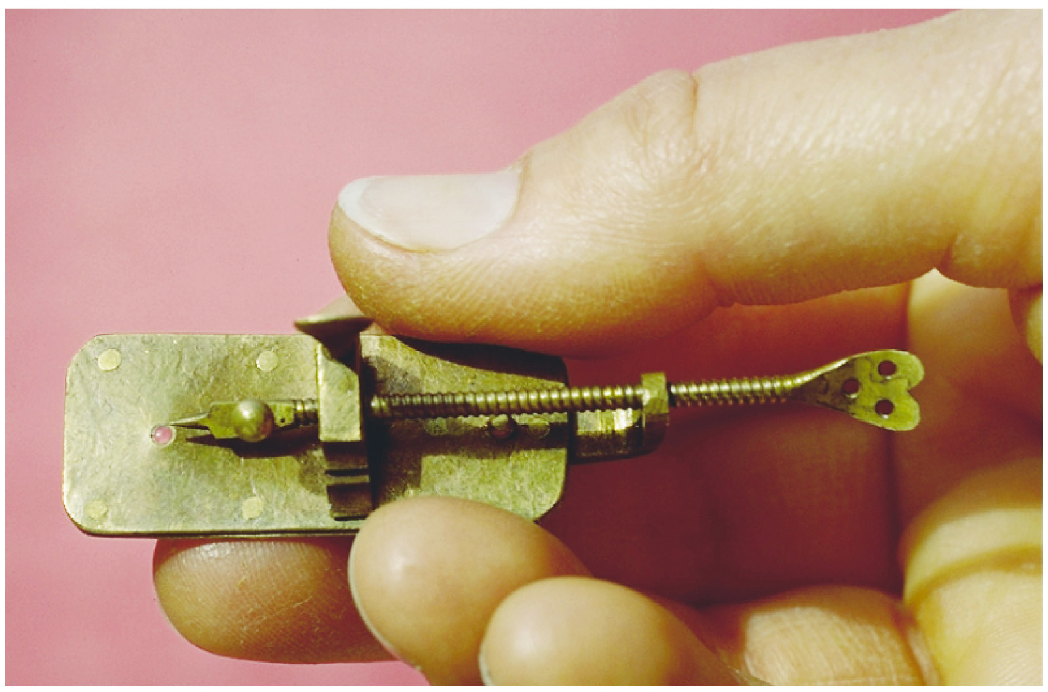

Slide 8
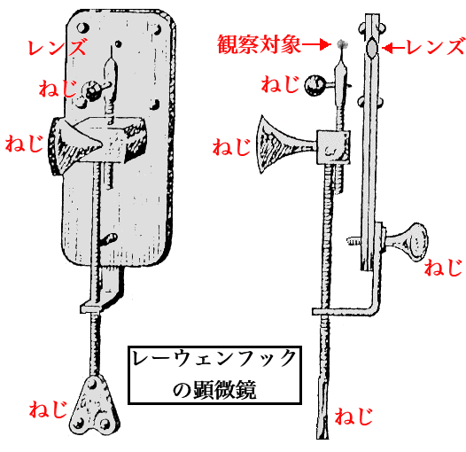

Slide 9
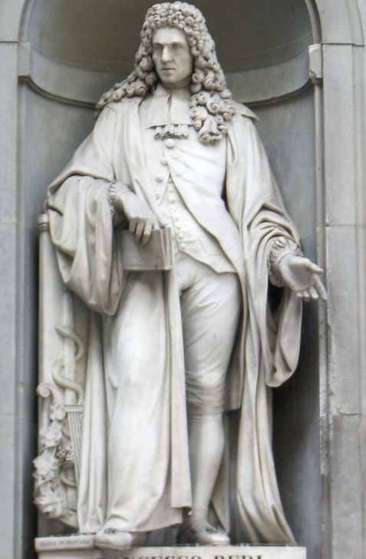
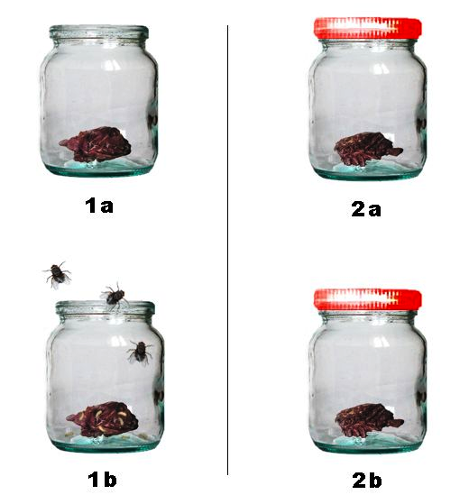
Un colpo alla teoria della Generazione Spontanea
a livello macroscopico
Francesco Redi
1626-1697
Esperimento del 1668
Notes:
Redi prese otto barattoli, in ognuno dei quali introdusse pezzi di diversi animali: un serpente, dei pesci, delle anguille ed un pezzo di carne di bue, e li divise in due gruppi di quattro:
- Senza tappo ('gruppo di controllo', in cui venivano riprodotte le condizioni presenti nei luoghi dove "la generazione spontanea" era più evidente, quali macellerie, etc.)
- Con tappo ('gruppo sperimentale')
Nei barattoli del gruppo di controllo si osservarono delle mosche che venivano a diretto contatto con la carne e, dopo poco tempo, si sviluppavano diverse larve. Nei barattoli tappati non furono ritrovate né larve, né mosche.
Da questi risultati Redi dedusse che le mosche potevano essere generate solo da altre mosche: nel barattolo aperto, infatti, le mosche erano entrate e avevano deposto le loro uova sulla carne; nel barattolo chiuso, invece, le mosche, impossibilitate ad entrare, non erano riuscite a depositare le loro uova sulla carne.
Questi risultati non erano ancora conclusivi, poiché Redi, per eliminare qualsiasi dubbio sulla possibilità che la mancata circolazione d’aria nei recipienti chiusi, poteva aver in qualche modo interferito con lo sviluppo delle larve, eseguì un altro esperimento nel quale i barattoli del gruppo sperimentale furono chiusi con della garza che permetteva la circolazione dell'aria, impedendo l'ingresso delle mosche. Anche in questo caso non si svilupparono larve, confermando i precedenti risultati sperimentali.
Col passare degli anni la teoria della generazione spontanea venne progressivamente abbandonata.

Slide 10
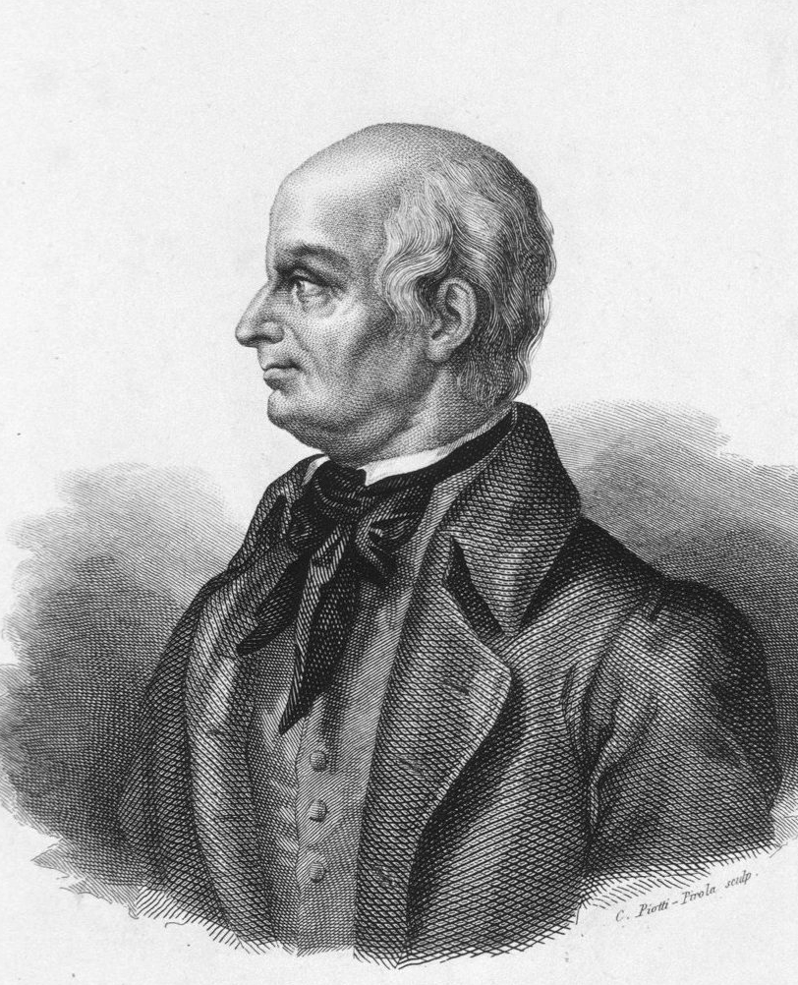
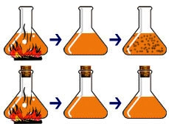
Un colpo alla teoria della Generazione Spontanea
a livello microscopico
Lazzaro Spallanzani
1729-1799
Esperimento di Spallanzani
Notes:
è stato un gesuita e naturalista considerato il "padre scientifico" della fecondazione artificiale, è ricordato soprattutto per aver confutato la teoria della generazione spontanea
Egli preparò degli infusi e li sterilizzò facendoli bollire per più di un'ora. Alcuni di questi infusi erano contenuti in recipienti di vetro sigillati alla fiamma. Spallanzani notò che in questi contenitori non si verificava crescita batterica (l'infuso non si intorbidiva né era possibile osservare microrganismi al microscopio). Questo lavoro lo fece conoscere in tutta Europa.

Slide 11
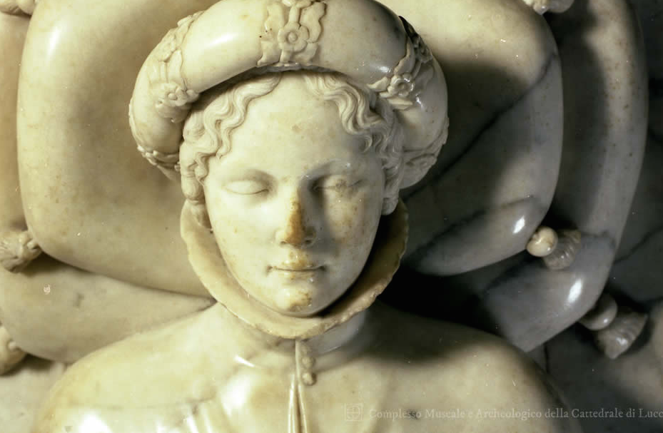
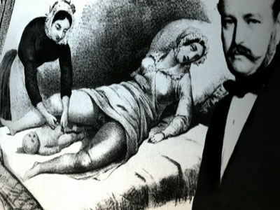
Ignaz Semmelweis
1818-1865

Slide 12
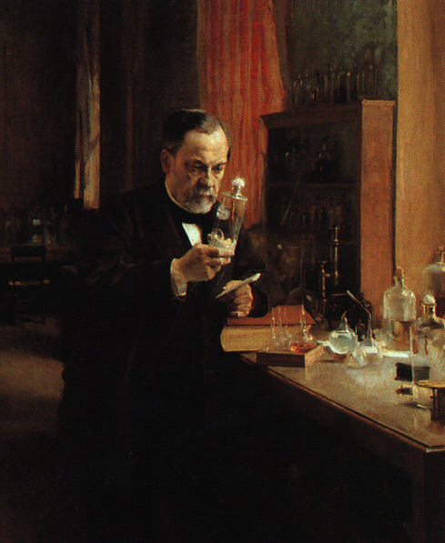
Louis Pasteur 1822-1895

Slide 13
anomalie della fermentazione della birra (1854);
fermentazione del vino e dell'aceto (1861-62);
pasteurizzazione (1862);
alterazioni del vino di origine fungina o batterica (1863-64);
malattie del baco da seta (1865-70);
colera dei polli (1880);
carbonchio di bovini, ovini, equini (1881);
rabbia silvestre e sieroterapia.

Slide 14
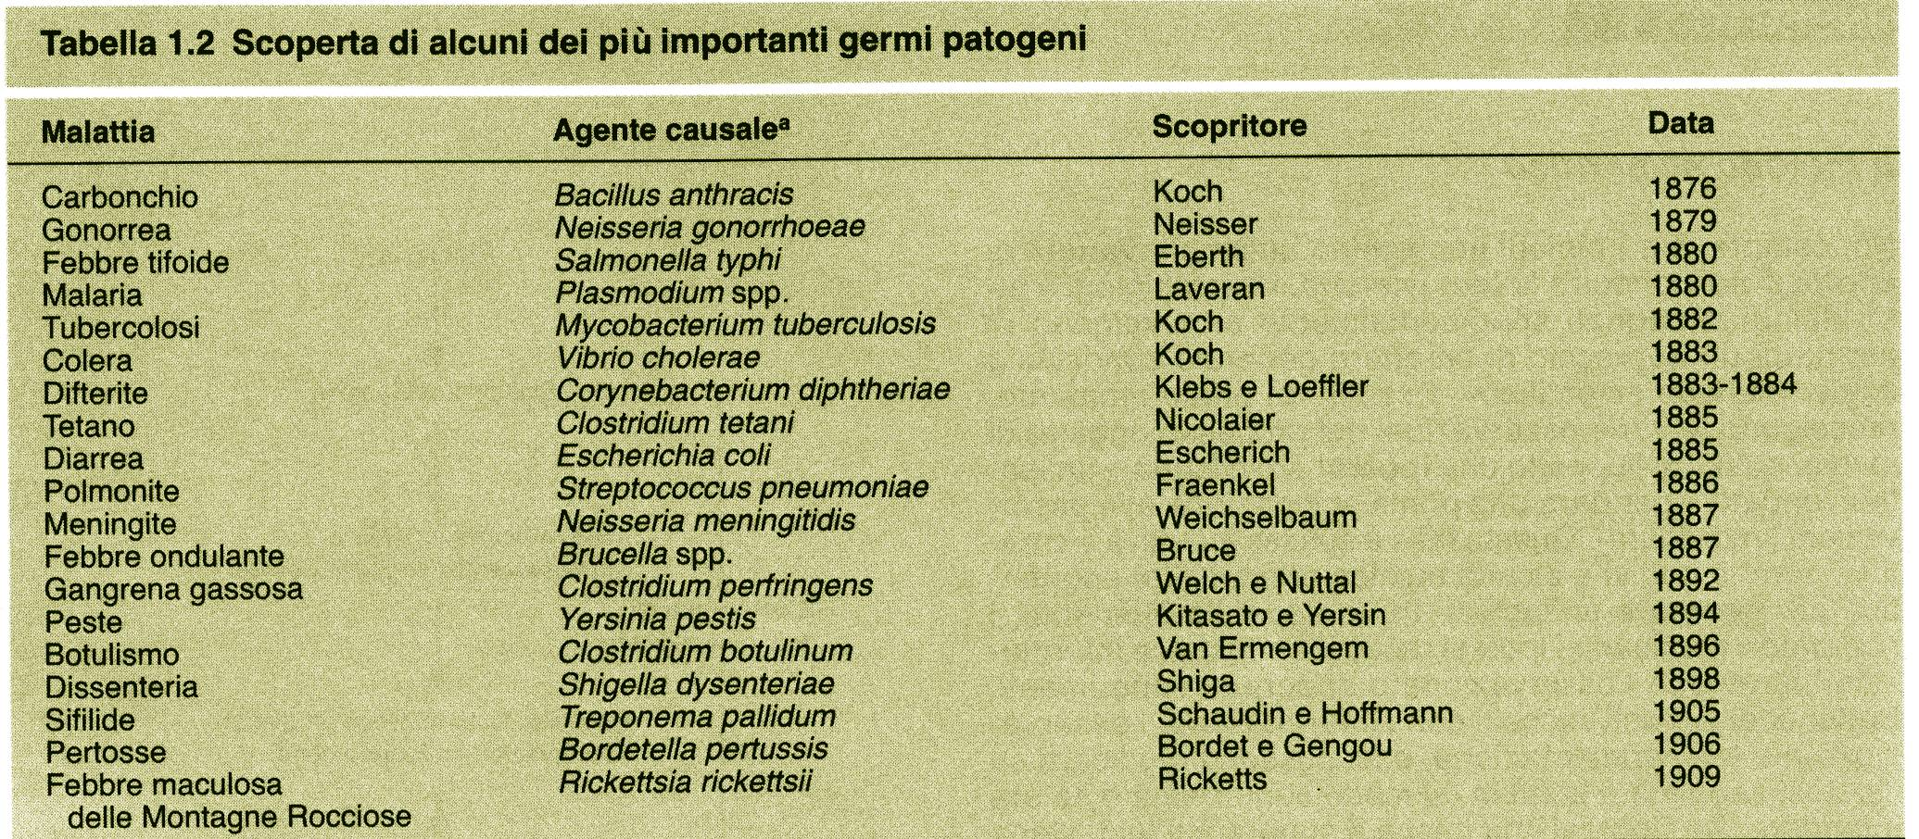

Slide 15
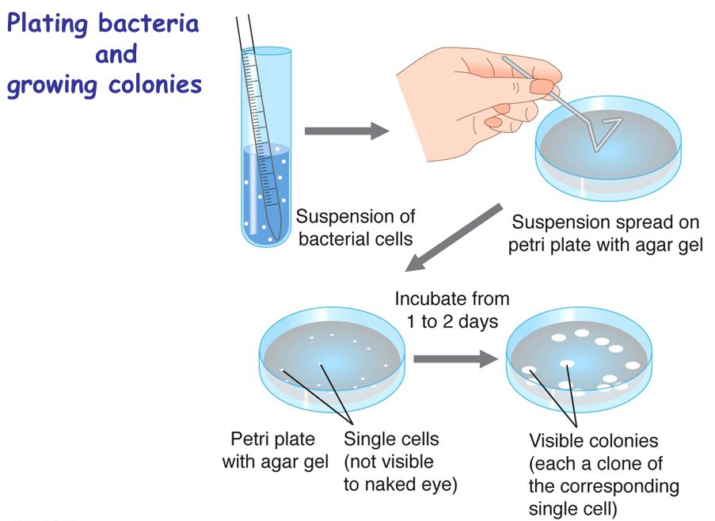

Slide 16
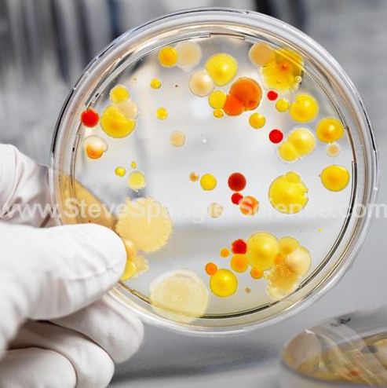
….ma chi è il colpevole?

Slide 17
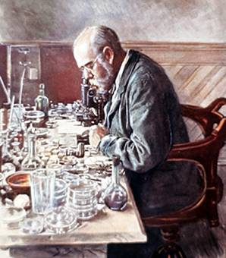
Robert Koch
1843-1910

Slide 18
Si definisce patogeno un microrganismo capace di produrre malattia.
Si definisce saprofita un microrganismo che colonizza un altro organismo derivandone benefici senza causare danno, o addirittura arrecando egli stesso benefici all'ospite.

Slide 19
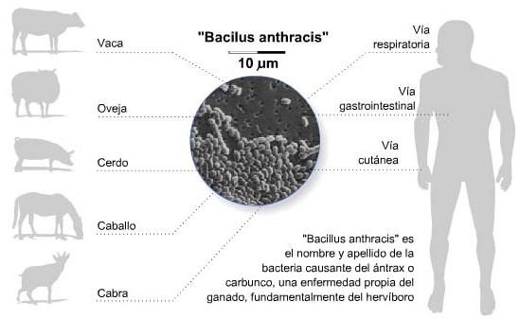
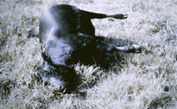
Carbonchio e B. anthracis

Slide 20
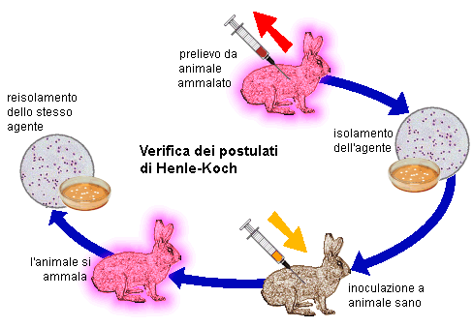

Slide 21
Postulati di Koch (1890)
1) il microrganismo deve essere sempre isolabile nella malattia in esame;
2) il microrganismo isolabile dall'ospite ammalato deve crescere in coltura PURA;
3) inoculando microrganismi cresciuti in una coltura pura ad un animale sensibile e sano si deve riprodurre la malattia;
4) nell'animale infettato sperimentalmente deve essere reperibile nuovamente il microrganismo e quest'ultimo deve essere coltivabile nuovamente in coltura pura.

Slide 22
Eccezioni ai postulati di Koch:
- lo stesso microrganismo può essere isolato da individui sani e cagionare malattia in altri (1);
- molti patogeni causano infezioni sub-cliniche (1);
- esistono condizioni di danno a distanza dal sito di replicazione per liberazione di tossine (C. difteriae; C. botulinum) (1);
- produzione di danno per l'innesco di meccanismi immunitari operanti dopo la risoluzione dell'infezione (1, 2);
- in alcuni microrganismi i geni codificanti per i determinanti di patogenicità possono essere alternativamente espressi/repressi (3);
- alcuni fattori di virulenza sono trasferibili ed espressi da fagi e plasmidi (tutti);
- microrganismi considerati tradizionalmente saprofiti possono diventare patogeni in particolaricondizioni (tutti);

Slide 23
E’ in atto una revisione profonda dei criteri grazie ai quali ogni singolo microrganismo può essere definito patogeno o saprofita:
restano immutate le categorie generali
patogenicità e saprofitismo
(definiscono i reciproci rapporti tra agente infettante ed ospite)
Ma……. si modificano costantemente i criteri che stabiliscono l'attribuzione di un microrganismo ad una o all'altra delle due categorie

Slide 24

saprofiti
patogeni
saprofiti
patogeni

Slide 25
Quindi la PATOGENICITA’ non è una proprietà assoluta dei batteri, ma una proprietà relativa
Dipende da:
condizioni generali dell’ospite
difese immunitarie dell’ospite
carica dell’inoculo
situazioni interferenti dopo l’infezione

Slide 26
Evoluzione delle conoscenze scientifiche sulla patogenicità dei batteri
fattori di virulenza dei batteri:
risposta dell’ospite:
- evoluzione delle tecniche di microscopia
- affinamento delle tecniche colturali
- diffusione dell’uso di tecniche di biologia molecolare
- meccanismi della risposta immunitaria innata
- meccanismi della risposta specifica

Slide 27
Rapporto tra Virulenza e patogenicità
Patogenicità
patogeno
IN OGNI SPECIE PUO VARIARE
LA VIRULENZA
saprofita
N. di fattori di virulenza
Patogenicità
Attributo qualitativo
Virulenza
Attributo quantitativo
ALCUNI FATTORI DI VIRULENZA SONO TRASFERIBILI

Slide 28
…ma ogni specie ha una sua patogenicità
Virulenza
saprofiti
patogeni
facoltativi
patogeni
stretti
patogeni
comuni
patogeni
opportunisti

Slide 29
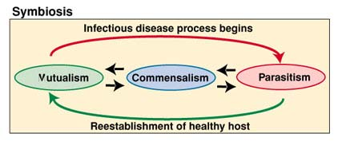
MA ALLORA COSA SUCCEDE QUANDO L’OSPITE INCONTRA IL MICRORGANISMO?
Interazione ospite-parassita:
Commensalismo
Mutualismo
Parassitismo

Slide 30
RELAZIONI SIMBIONTICHE
Commensalismo
Relazione simbiotica dove un organismo, commensale, trae da essa beneficio, mentre l’altro, l’ospite, non ne viene né danneggiato né favorito. Es. E.coli nel Colon
Mutualismo
Tipo di relazione dalla quale derivano benefici reciproci per entrambi i partner e dove i membri sono metabolicamente dipendenti l’uno dall’altro.
Parassitismo
il parassita trae un vantaggio (nutrimento, protezione) a spese dell'ospite, creandogli un danno biologico.

Slide 31
INFEZIONI OPPORTUNISTICHE
Quali sono le caratteristiche delle infezioni da patogeni opportunisti?
Pazienti immunocompromessi
Batteri facenti parte della:
  Flora saprofita
  Ambiente (aria, acqua, cibo, suolo)
Virulenza
saprofiti
patogeni
facoltativi
patogeni
stretti
patogeni
comuni
patogeni
opportunisti

Slide 32
Sono sostenute da microrganismi saprofiti
Colpiscono soggetti indeboliti
Sono infezioni sporadiche
  Esempi di batteri saprofiti responsabili di infezioni
  Cute
    S. epidermidis
    Propionibacterium acnes
  Intestino
    Bacteroides
    Enterobacteriaceae

Slide 33
Quali sono le caratteristiche delle infezioni da patogeni stretti?
INFEZIONI DA PATOGENI STRETTI
  Colpisce persone sane
  Causa epidemia
  Malattie da patogeni stretti: tubercolosi, gonorrea, colera, malaria
Virulenza
saprofiti
patogeni
facoltativi
patogeni
stretti
patogeni
comuni
patogeni
opportunisti

Slide 34
Rapporto ospite-microrganismo
  Contaminazione: l’ospite entra in contato con un microrganismo che raggiunge le superfici cutanee o mucose
  Colonizzazione: la presa di possesso di un distretto superficiale dell’ospite dove il microrganismo trova condizioni idonee per il proprio insediamento e replicazione.
  Infezione: indica l’insediamento dei microrganismi nell’ospite che stabiliscono un rapporto di equilibrio con le difese dell’ospite generalmente senza causare danno, ma lasciando una traccia nel sistema immunitario.
  Malattia: è la moltiplicazione dei microrganismi nell’ospite in grado di causare danno.

Slide 35
  PER CHIARIRE I CONCETTI:
  Le INFEZIONI sono definite:
    acute autolimitanti
    croniche o persistenti
    latenti
  La capacità d’indurre la MALATTIA, o PATOGENICITA’, è la risultante di vari fattori e meccanismi che permettono al microrganismo patogeno di invadere i tessuti di un organismo e di moltiplicarvisi, alterando il funzionamento dell’organismo ospite attraverso la produzione di una o più sostanze tossiche specifiche.

Slide 36
INTERAZIONE OSPITE/PARASSITA
I fattori dell’ospite
1) Le barriere anatomiche
concorrono alle difese il pH basso, la pO2, la presenza di enzimi.
cute e mucose integre
le cellule ciliate degli epiteli
il flusso di muco
2) La normale flora dell'ospite inibisce la proliferazione di microrganismi estranei: 1) per competizione con i nutrienti
2) per competizione con recettori cellulari
3) per stimolazione continua del sistema immunitario
4) produzione di sostanze antibatteriche (batteriocine)
3) L'immunità naturale (complemento, lisozima, opsonine, la fagocitosi da parte di macrofagi e neutrofili) e la risposta immunitaria specifica (anticorpi, e risposta cellulo-mediata)

